Slide 1

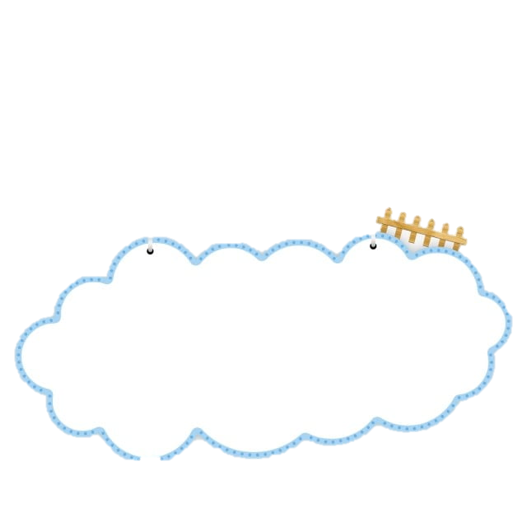






Tập làm văn
THẾ NÀO LÀ MIÊU TẢ
THẾ NÀO LÀ MIÊU TẢ

Slide 2
Yêu cầu cần đạt
1.Kiến thức
2. Kĩ năng
Hiểu được thế nào là miêu tả.
Nhận biết được câu văn miêu tả trong truyện
Bước đầu viết được 1, 2 câu miêu tả một trong những hình ảnh yêu thích
3. Thái độ
4. Năng lực
Yêu thích văn tả
Năng lực quan sát, năng lực tư duy

Slide 3
Khởi động

Slide 4






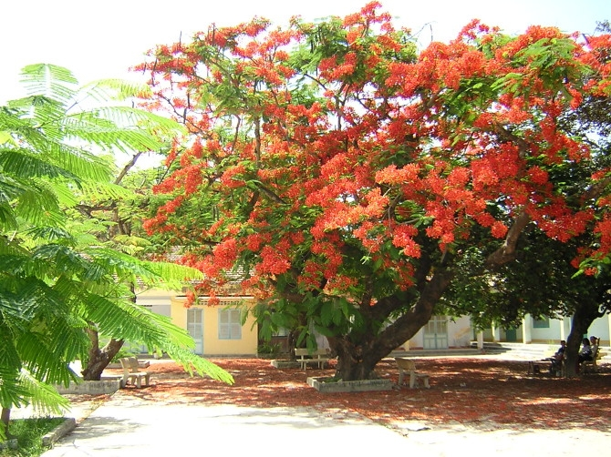







Slide 5
Ô cửa 1: Thế nào là kể chuyện?
A. Kể chuyện là kể lại câu chuyện đã được đọc
B. Kể chuyện là kể lại một chuỗi các sự việc có đầu có cuối, liên quan đến một hay một số nhân vật
C. Kể chuyện là nhớ lại câu chuyện đã được học

Slide 7
Ô cửa 2: Nhân vật trong văn kể chuyện là:
A. Người, đồ vật, con vật
B. Người, đồ vật, con vật, cây cối…
C. Người, đồ vật, con vật, cây cối… được nhân hóa

Slide 9
Ô cửa 3: Cốt truyện thường có mấy phần?
A. Có 2 phần: mở đầu, kết thúc
B. Có 3 phần: mở đầu, diễn biến, kết thúc
C. Có 4 phần: mở đầu, diễn biến, kết thúc, ý nghĩa.

Slide 11
Ô cửa 4: Có mấy cách mở bài trong bài văn kể chuyện?
A. 1 cách ( MB trực tiếp)
B. 2 cách ( MB trực tiếp, MB gián tiếp)
C. 3 cách ( MB trực tiếp, MB gián tiếp, MB mở rộng)

Slide 13
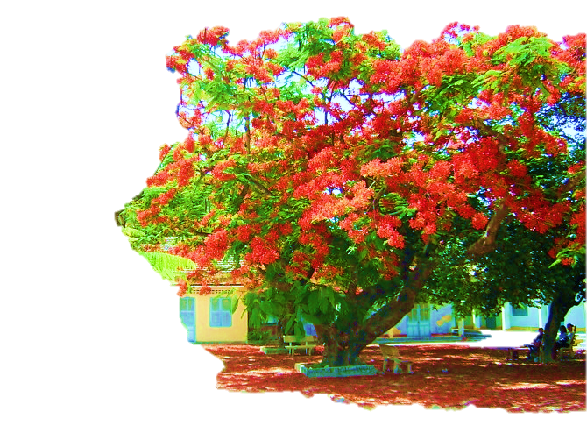
Tìm các từ chỉ đặc điểm về cây phượng

Slide 14
Bài mới

Slide 15





Bài 1: Đoạn văn sau miêu tả những sự vật nào?
Trước mặt tôi, một cây sòi cao lớn toàn thân phủ đầy lá đỏ. Bên cạnh đó, như để tôn thêm màu đỏ chói lọi kia lại là màu vàng rực rỡ của mấy cây cơm nguội. Một làn gió rì rào chạy qua, những chiếc lá rập rình lay động như những đốm lửa vàng lửa đỏ bập bùng cháy. Tôi rẽ lá, nhẹ nhàng men theo một lạch nước để đến cạnh cây sòi. Nước róc rách chảy, lúc trườn lên mấy tảng đá trắng, lúc luồn dưới mấy gốc cây ẩm mục.
Trần Hoài Dương

Slide 16

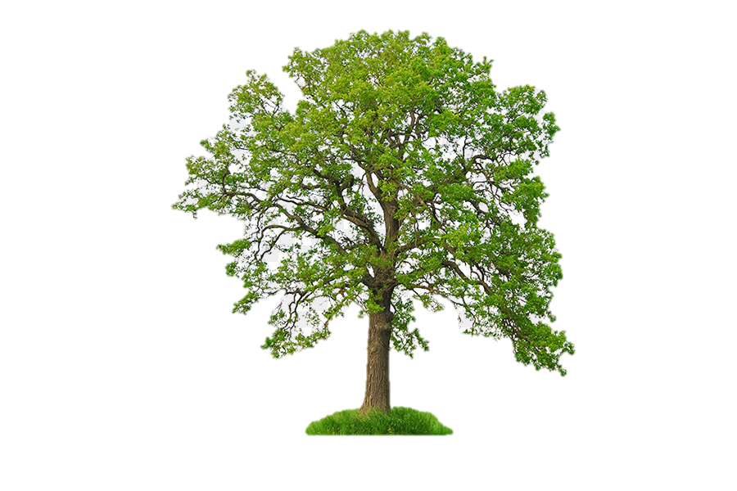

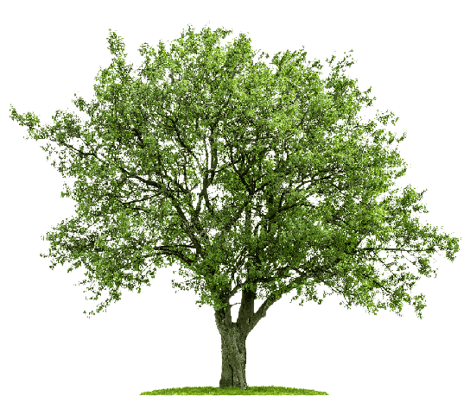
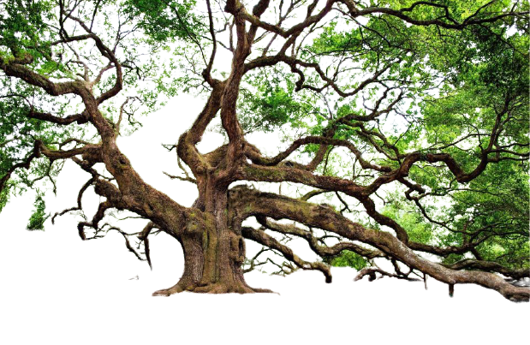

Cây sòi

Slide 17
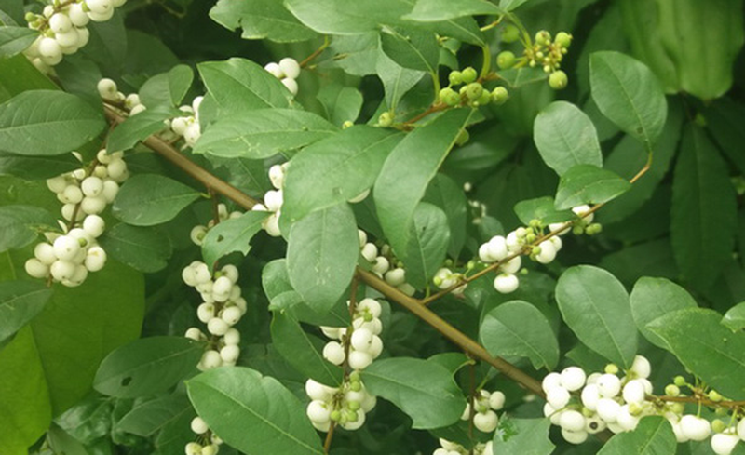
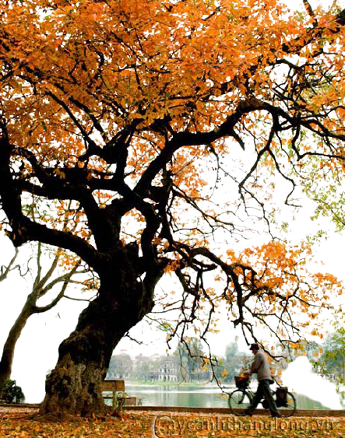
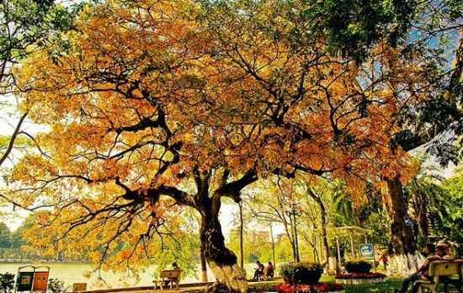

Cây cơm nguội

Slide 18
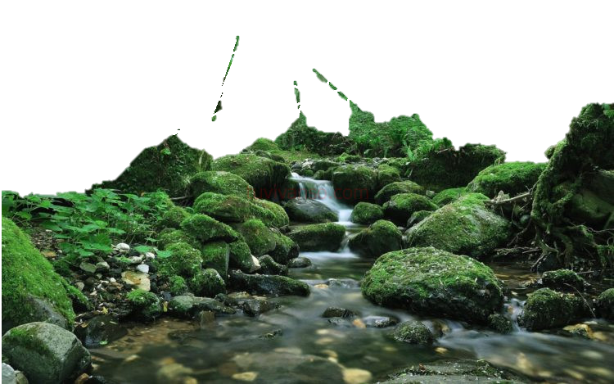
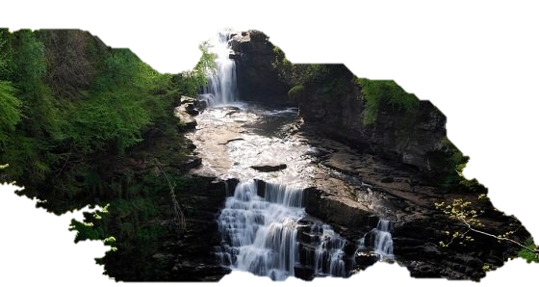

Lạch nước

Slide 19


Bài 2. Viết vào vở những điều em hình dung được về các sự vật trên theo lời miêu tả.

Slide 20

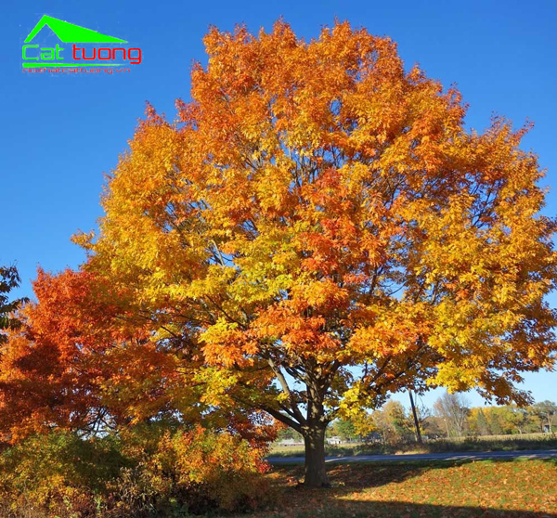
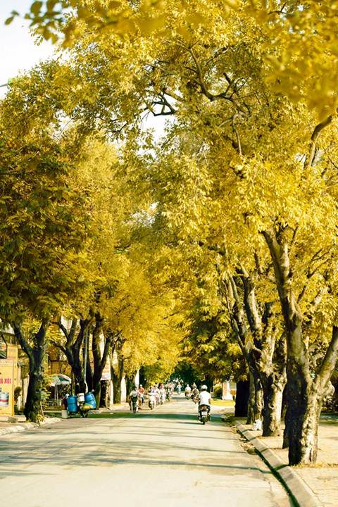

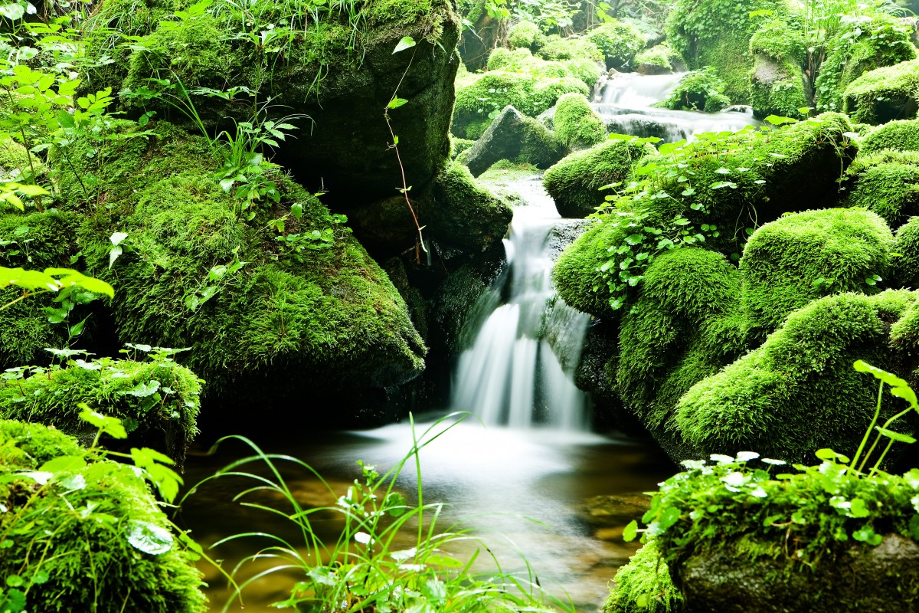
Hình dáng
cao lớn
Màu sắc
lá đỏ chói lọi
lá rập rình lay động như những đốm lửa đỏ
Chuyển động
Màu sắc
lá vàng rực rỡ
Chuyển động
lá rập rình lay động
như những đốm lửa
vàng
trườn lên mấy tảng đá, luồn dưới mấy gốc cây ẩm mục
Chuyển động
róc rách (chảy)
Tiếng động

Slide 21

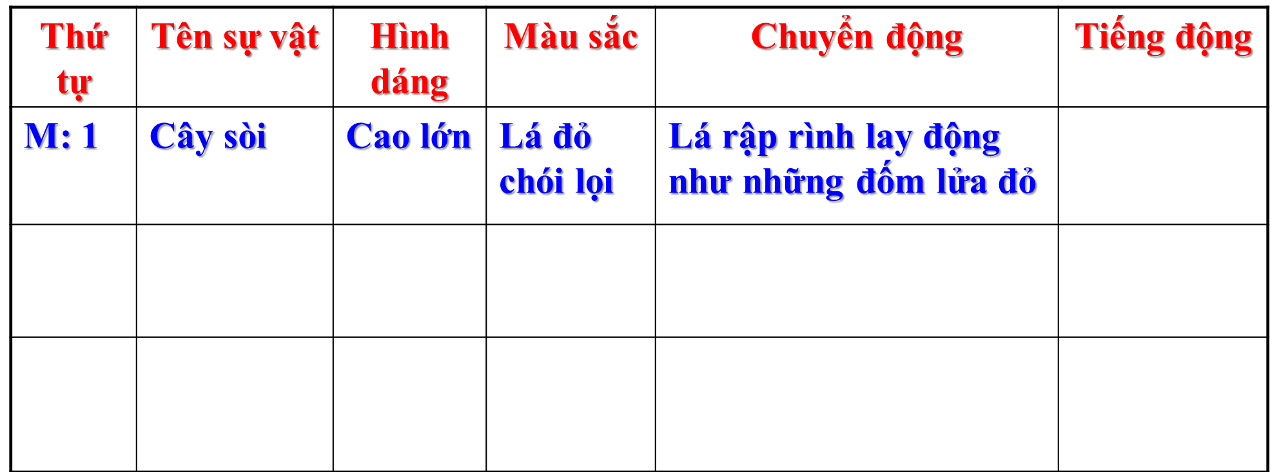
Cây cơm nguội
lá vàng rực rỡ
lá rập rình lay động như những đốm lửa vàng
2
trườn lên mấy tảng đá trắng, luồn dưới mấy gốc cây ẩm mục.
róc rách
(chảy)
3
Lạch nước

Slide 22
Bài 3. Qua những nét miêu tả vừa tìm được, em thấy tác giả đã quan sát sự vật bằng những giác quan nào?

Slide 23


Bằng tai
Bằng mắt

Slide 24



Ghi nhớ
Miêu tả là vẽ lại bằng lời những đặc điểm nổi bật của cảnh, của người, của vật để giúp người nghe, người đọc hình dung được các đối tượng ấy.

Slide 25
Luyện tập

Slide 26



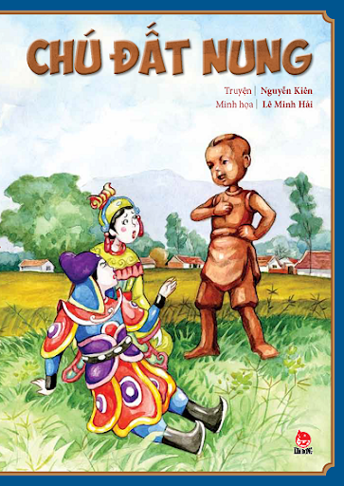

Tìm những câu văn miêu tả trong
truyện Chú Đất Nung.
Đó là một chàng kị sĩ rất bảnh, cưỡi ngựa tía, dây cương vàng và một nàng công chúa mặt trắng, ngồi trong mái lầu son.

Slide 27
2. Em thích những hình ảnh nào trong đoạn trích dưới
đây? Hãy viết 1, 2 câu miêu tả một trong những hình ảnh
đó.

Slide 28


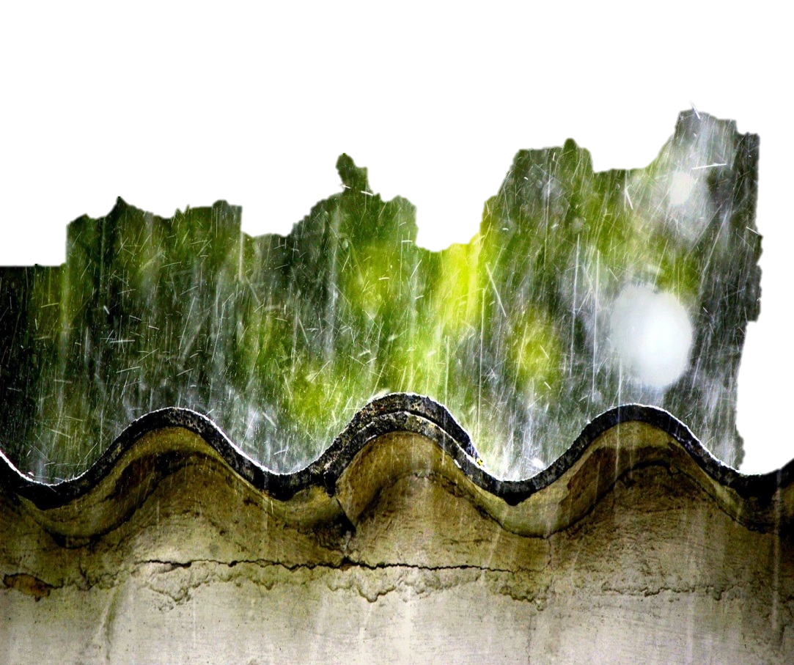
MƯA
Lôp bộp
Lôp bộp
Rơi
Rơi
Đất trời
Mù trắng nước
Mưa chéo mặt sân
Sủi bọt
Cóc nhảy chồm chồm
Chó sủa
Cây lá hả hê
Bố em đi cày về
Đội sấm
Đội chớp
Đội cả trời mưa…
(Trần Đăng Khoa)
Chớp
Rạch ngang trời
Khô khốc
Sấm
Ghé xuống sân
Khanh khách cười
Cây dừa
Sải tay
Bơi
Ngọn mùng tơi
Nhảy múa
Mưa
Mưa
U ù như xay lúa

Slide 29
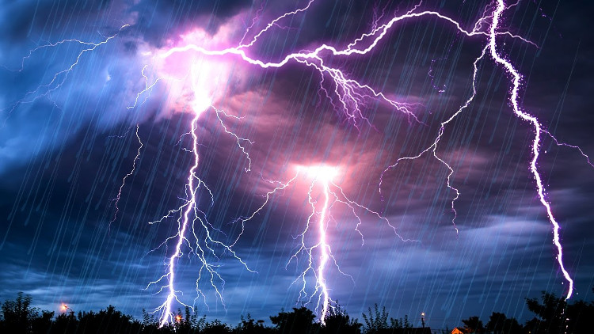
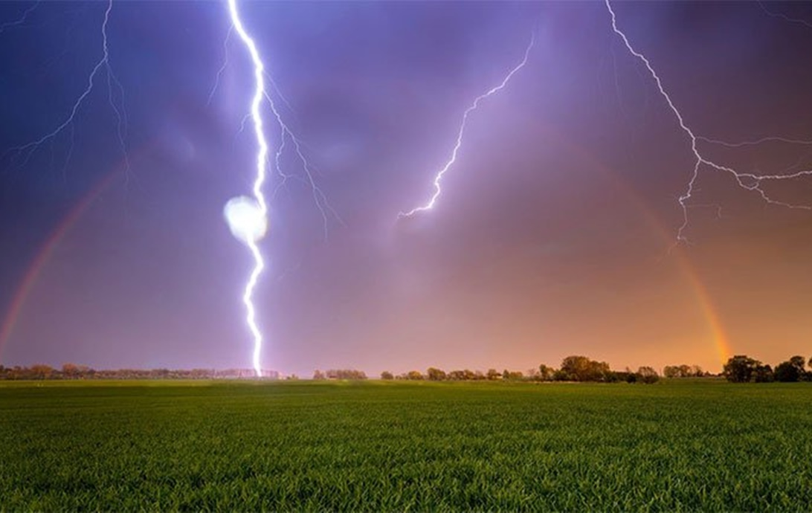
Sấm chớp

Slide 30
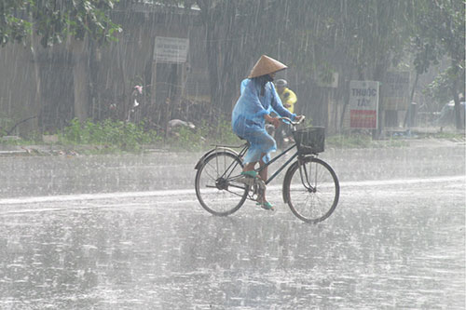
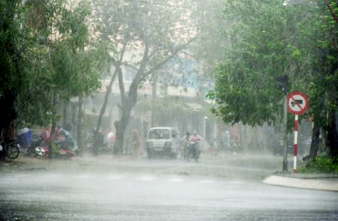
Mưa trắng xóa

Slide 31

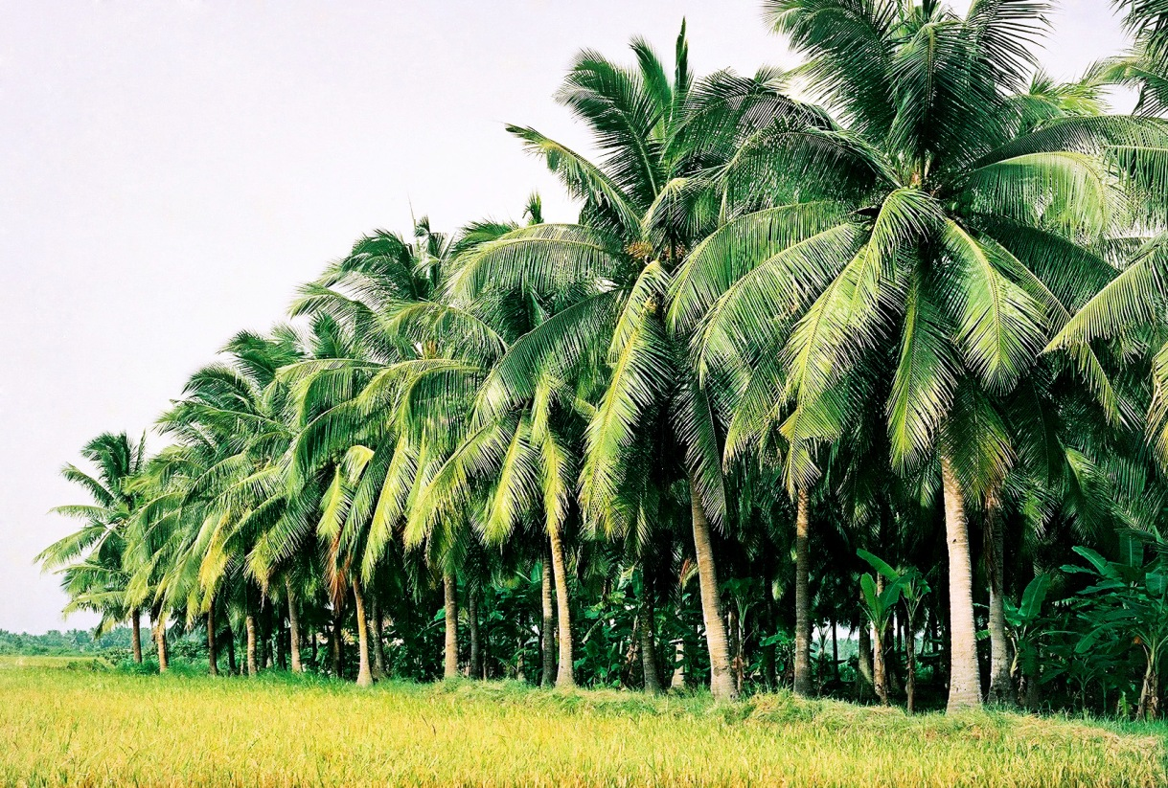
Cây dừa

Slide 32
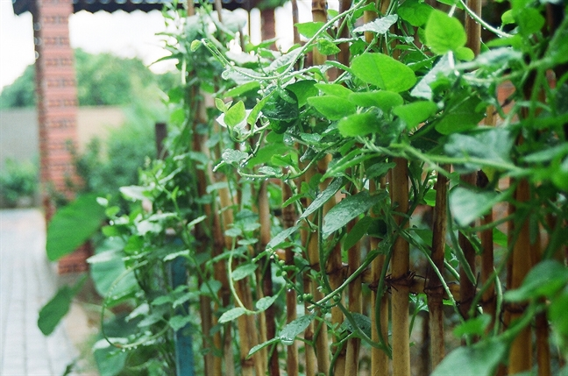
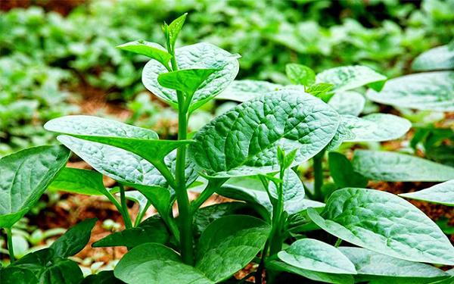

Ngọn mùng tơi

Slide 33


Em thích hình ảnh Mưa ù ù như xay lúa. Có thể tả hình ảnh này như sau: Mưa, tiếng mưa rơi ù ù nghe như tiếng xay lúa. Mưa rơi trên những tàu lá, mái nhà nghe lộp bộp và cả đất trời là một màu trắng xoá.
Em thích hình ảnh Sấm ghé xuống sân khanh khách cười. Có thể tả hình ảnh này như sau: Sấm rền vang rồi bỗng nhiên “đùng đùng, đoàng đoàng” làm cho mọi người giật nảy mình, tưởng như sấm đang ở ngoài sân, cất tiếng cười khanh khách.

Slide 34
Chúc các
em học tốt

